Slide 1
Mastering JavaFX 10
20181105 정지연

Slide 2
Chapter4
FXML

Slide 3
Introduction to FXML
FXML
JavaFX에 포함되어 있는 XML 기반의 마크업 언어

Slide 4
Introduction to FXML
Basics of FXML
FXML의 기본형
<?xml version="1.0" encoding="UTF-8"?>
<?import XX ?>
<Pane클래스
xmlns:fx=“http://javafx.com/fxml/1"
xmlns=“http://javafx.com/javafx/8">
<!-- Pane에 통합 컨트롤 종류 -->
</Pane클래스>

Slide 5
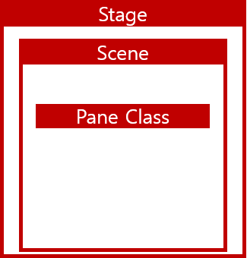
Introduction to FXML
Basics of FXML
DemoFXML.java
public class DemoFXML extends Application {
@Override
public void start(Stage stage) throws IOException {
HBox root = FXMLLoader.<HBox>load(getClass().getResource("Fi rstDocument.fxml"));
Scene scene = new Scene(root, 300, 80);
stage.setScene(scene);
stage.show();
}
public static void main(String[] args) {
launch(args);
}
}

Slide 6
Introduction to FXML
Basics of FXML
FirstDocument.fxml
FirstController.java
<?xml version="1.0" encoding="UTF-8"?>
<?import javafx.scene.control.*?>
<?import java.lang.*?>
<?import javafx.scene.layout.*?>
<HBox alignment="CENTER" spacing="5.0" xmlns:fx="http://javafx.com/fxml/1" xmlns="http://javafx.com/javafx/8" fx:controller="chapter4.first.FirstController">
<children>
<Label text="LABEL" />
<TextField fx:id="text" />
<Button fx:id="button"
text="CLICK!" />
</children>
</HBox>
public class FirstController implements Initializable {
@FXML
private Button button;
@FXML
private TextField text;
@Override
public void initialize(URL url, ResourceBundle rb) {
button.setText("Click Me!");
}
@FXML
public void buttonHandler(ActionEvent event) {
text.setText("hello!");
}
}

Slide 7
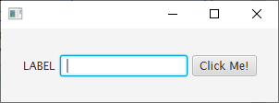
Introduction to FXML
Basics of FXML : result

Slide 8
Introduction to FXML
Benefits of FXML
1. View와 Controller 사이에 인터페이스 설정 후 별도로 수정 및 작업 공유 가능
2. 별도의 도구를 사용하여 앱 레이아웃을 사용 가능 (EX> SceneBuilder)
3. 추가 툴없이 Java코드보다 실제 어플리케이션 레이아웃에 훨씬 가까움

Slide 9
Introduction to FXML
Limitations of FXML
UI 변경에 대해서는 Java 코드 사용 OR 별도의 FXML 파일 준비
FXMLLoading은 디버깅이 까다롭고 @FXML 변수의 이름을 반드시 적어야함

Slide 10
Working with FXML loaders
Working with resources
HBox root = FXMLLoader.<HBox>load(getClass().getResource("FirstDocument.fxml"));
file:/C:/Eclipse/Eclipse-workspace/Chapter04/bin/chapter4/first/FirstDocument.fxml
Notes:
리소스 위치

Slide 11
Working with FXML loaders
FXML loaders
MyControl.fxml
<?import javafx.scene.control.*?>
<?import javafx.scene.layout.*?>
<fx:root type="HBox" xmlns:fx="http://javafx.com/fxml">
<children>
<Label fx:id="label" />
<TextField fx:id="textField" />
</children>
</fx:root>

Slide 12
Working with FXML loaders
FXML loaders
MyControl.java
public class MyControl extends HBox {
@FXML
private TextField textField;
@FXML
private Label label;
public MyControl(String text) throws IOException {
setAlignment(Pos.CENTER);
setSpacing(5);
FXMLLoader fxmlLoader = new FXMLLoader(getClass().getResource("MyControl.fxml"));
fxmlLoader.setRoot(this);
fxmlLoader.setController(this);
fxmlLoader.load();
textField.setText(text);
label.setText("Message: ");
}
}

Slide 13
Working with FXML loaders
FXML loaders
FxRootDemo.java
public class FxRootDemo extends Application {
@Override
public void start(Stage stage) throws IOException {
StackPane stackPane = new StackPane();
stackPane.getChildren().add(new MyControl("안녕하세요 :)"));
Scene scene = new Scene(stackPane, 300, 80);
stage.setScene(scene);
stage.show();
}
public static void main(String[] args) {
launch(args);
}
}

Slide 14
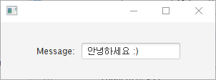
Working with FXML loaders
FXML loaders : result

Slide 15
Syntax details of FXML
Including other FXML files
nested
controllers
<fx:include source="my_fields.fxml"/>
포함된 FXML에 자체 컨트롤러가 존재하는 것
Notes:
중첩 컨트롤러

Slide 16
Syntax details of FXML
Including other FXML files
FirstDocument.fxml
MyLabel.fxml
<?import javafx.scene.layout.*?>
<?import javafx.scene.control.*?>
<HBox xmlns:fx="http://javafx.com/fxml" fx:controller="chapter4.includes.FirstController">
<children>
<fx:include fx:id="myLabel" source="MyLabel.fxml"/>
<TextField fx:id="textField" />
<Button text="Click Me!" onAction="#btnAction"/>
</children>
</HBox>
<VBox xmlns:fx="http://javafx.com/fxml" fx:controller="chapter4.includes.NestedController">
<Label text="LABEL" />
<Button fx:id="myBtn" text="나는 중첩됐어!" onAction="#myBtnAction" />
</VBox>

Slide 17
Syntax details of FXML
Including other FXML files
NestedController.java
public class NestedController implements Initializable {
@FXML
private Button myBtn;
@FXML
void myBtnAction(ActionEvent event) {
System.out.println("Hello from " + myBtn.getText());
}
public void setButtonText(String text) {
myBtn.setText(text);
}
@Override
public void initialize(URL url, ResourceBundle rb) {
}
}

Slide 18
Syntax details of FXML
Including other FXML files
FirstController.java
public class FirstController implements Initializable {
@FXML
private NestedController myLabelController;
@FXML
void btnAction(ActionEvent event) {
myLabelController.setButtonText(textField.getText());
}
@FXML
private TextField textField;
@Override
public void initialize(URL url, ResourceBundle rb) {
}
}

Slide 19
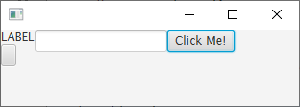
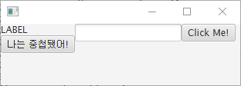
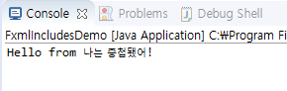
Syntax details of FXML
Including other FXML files : result
Click Me! 클릭
나는 중첩됐어 클릭

Slide 20
Syntax details of FXML
Using FXML defines
<?import javafx.scene.layout.*?>
<?import javafx.scene.control.*?>
<HBox xmlns:fx="http://javafx.com/fxml" fx:controller="chapter4.includes.FirstController">
<fx:define>
<fx:include fx:id="myLabel" source="MyLabel.fxml"/>
</fx:define>
<children>
<StackPane children=“$myLabel”>
</children>
</HBox>

Slide 21
Syntax details of FXML
Default properties : Children 생략 가능
<HBox xmlns:fx="http://javafx.com/fxml" fx:controller="chapter4.includes.FirstController"> <TextField fx:id="textField" />
<Button text="Click Me!" onAction="#btnAction"/>
</HBox>

Slide 22
Syntax details of FXML
Referring to resources from FXML
<ImageView>
<Image url="@image.png"/>
</ImageView>
ImageView에는 표시된 이미지의 URL 필요 -> @ 사용해 fxml 기준 상대 경로 참조

Slide 23
Syntax details of FXML
Adding business logic to FXML
<?language javascript?>
<?import javafx.scene.control.*?>
<?import javafx.scene.layout.*?>
<HBox alignment="CENTER" spacing="5.0" xmlns:fx="http://javafx.com/fxml/1">
<fx:script>
function handleButtonAction(event) {
textField.setText("clicked");
}
</fx:script>
<children>
<Label text="Label" />
<TextField fx:id="textField" />
<Button fx:id="button" text="Button"
onAction="handleButtonAction(event);"/>
</children>
</HBox>

Slide 24


Syntax details of FXML
Adding business logic to FXML : 비추천
ERROR
Notes:
자바 언어와 마크업 언어를 한곳에 쓰니까 컴퓨터가 혼란스러워 하므로 복잡한 코드를 써버리면 에러가 날 확률이 높다

Slide 25
Syntax details of FXML
Using static methods in FXML
<BorderPane padding="$insets" xmlns:fx="http://javafx.com/fxml/1">
<fx:define>
<Insets bottom="5.0" left="5.0" right="5.0" top="5.0" fx:id="insets"/>
</fx:define>
<top>
<Label text="LABEL" BorderPane.alignment="CENTER"/>
</top>
<bottom>
<TextField fx:id="textField" />
</bottom>
</BorderPane>

Slide 26
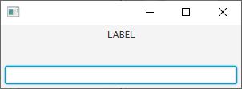
Syntax details of FXML
Using static methods in FXML : result

Slide 27
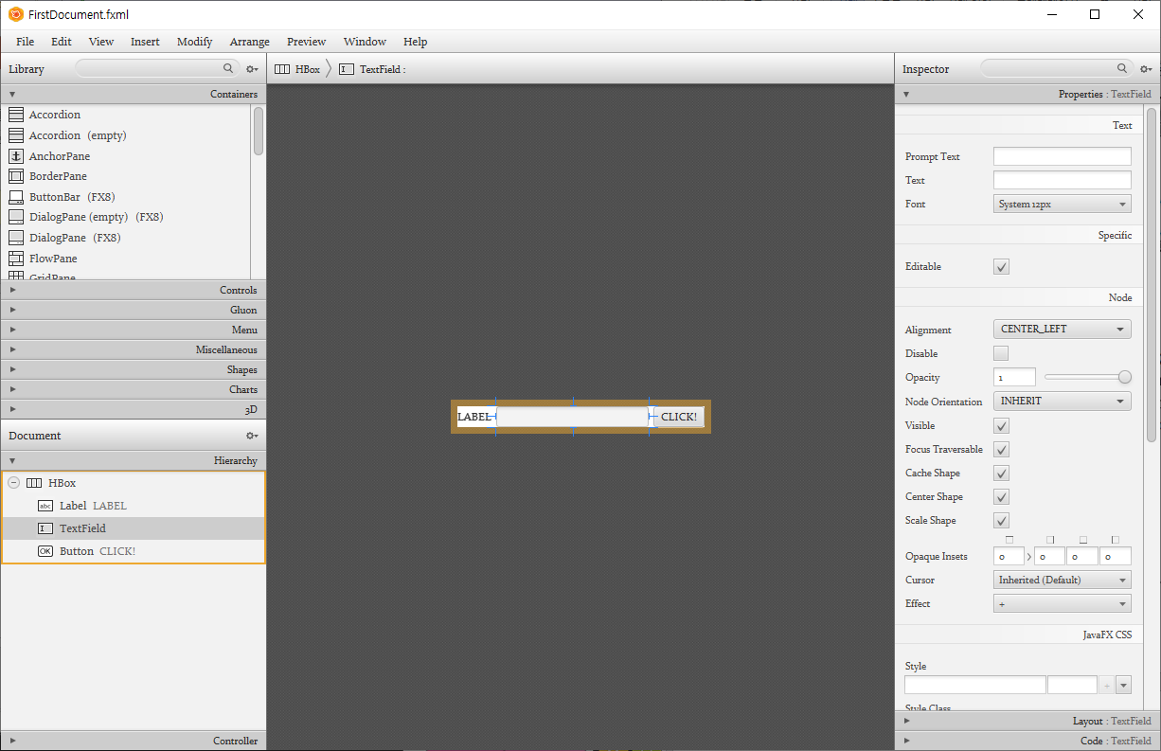
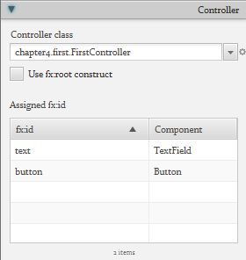
SceneBuilder
②
① Preview menu item
② Components window
③ Controller View
①
③

Slide 28
Chapter 9
Media and WebView

Slide 29
Working with web content
What is WebView?
WebView
WebKit 기반으로 현대 HTML 페이지를 렌더링 할 수 있는 구성요소
Notes:
JavaFX WebView를 사용하면 JavaFX 응용 프로그램 에서 다음 작업을 수행 할 수 있습니다 .
로컬 및 원격 URL에서 HTML 컨텐츠 렌더링
웹 기록 얻기
자바 스크립트 명령 실행
JavaScript에서 JavaFX로 업콜 수행
웹 팝업 창 관리
임베디드 브라우저에 효과 적용

Slide 30
Working with web content
Presenting web content with WebView
public class WebViewDemo extends Application {
@Override
public void start(Stage primaryStage) {
WebView webView = new WebView();
webView.setContextMenuEnabled(true);
WebEngine webEngine = webView.getEngine();
webEngine.load("http://kumoh.ac.kr/ko/index.do");
StackPane root = new StackPane(webView);
Scene scene = new Scene(root, 1200, 1000);
primaryStage.setTitle("JavaFX on SO");
primaryStage.setScene(scene);
primaryStage.show();
}
public static void main(String[] args) {
launch(args);
}
}

Slide 31


Working with web content
Presenting web content with WebView
Notes:
WebView로 웹 콘텐츠 표시 간단한 WebView 예제를 살펴봅시다. 컨텍스트MenuEnabled 속성을 true로 설정하면 WebView의 일부 기본 기능이 있는 컨텍스트 메뉴가 활성화된다. 그것은 링크 열기, 다시 로드, 클립보드 작업과 같은 몇 가지 기본적인 작업을 제공한다. 그러나 어떤 식으로든 제어할 수 있는 API가 없기 때문에 이 메뉴의 유용성은 제한되어 있다. 새 창의 Open Link in New Window 기능은 Loading contents 및 사용자 인터페이스 콜백 섹션에 설명된 대로 팝업 핸들러를 설정해야 한다는 점에 유의하십시오.

Slide 32

Working with web content
Presenting web content with WebView : Accessibility features
webView.setZoom(1.2);
webView.setFontScale(1.5);
Notes:
Zoom은 20% 확대 되고 setFontScale은 50% 글자가 커짐
webViewDemo.java 에 저 코드를 추가하면 됨.
웹 엔진 WebView API에서 기대할 수 있는 나머지 기능은 WebEngine에 의해 제공되며, 가장 중요한 것은 대표 웹 페이지의 JavaScript와 HTML 문서에 접근하는 것이다.

Slide 33
Working with web content
Web engine : Handling page loading progress with LoadWorker
public void start(Stage primaryStage) {
WebView webView = new WebView();
WebEngine webEngine = webView.getEngine();
webEngine.load("http://kumoh.ac.kr/ko/index.do");
ProgressBar loadingBar = new ProgressBar(0);
loadingBar.setMinWidth(1200);
loadingBar.progressProperty().bind(
webEngine.getLoadWorker().progressProperty());
webEngine.getLoadWorker().stateProperty().addListener(
(observable, oldValue, newValue) -> {
if (newValue == Worker.State.SUCCEEDED) {
System.out.println("Page was successfully loaded!");
} else if (newValue == Worker.State.FAILED) {
System.out.println("Page loading has failed!");
}
});
VBox root = new VBox(5, loadingBar, webView);
primaryStage.setTitle("Kumoh National Institute of Technology");
primaryStage.setScene(new Scene(root, 1200, 500));
primaryStage.show();
}
progressProperty : Page Loading progress
stateProperty : status of the loading process

Slide 34

Working with web content
Web engine : Handling page loading progress with LoadWorker
progressBar

Slide 35
Working with web content
Web engine : Loading content and user interface callbacks
webEngine.setOnAlert((event) -> {
Stage stage = new Stage((StageStyle.UTILITY));
stage.setScene(new Scene(new StackPane(new Label(event.getData())), 100, 80));
stage.show();
});
webEngine.setCreatePopupHandler((popupFeatures) -> {
Stage stage = new Stage((StageStyle.UTILITY));
WebView webViewPopup = new WebView();
stage.setScene(new Scene(new StackPane(webViewPopup), 300, 300));
stage.show();
return webViewPopup.getEngine();
});
webEngine.loadContent("<a href='http://www.kumoh.ac.kr/'>Open Kumoh National University Page</a><input type=button onclick=\"window.alert('hi')\" value='Click Me!'>");

Slide 36
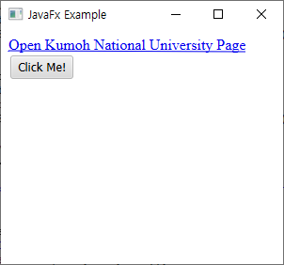
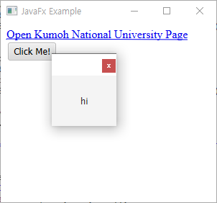
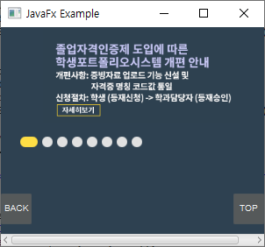
Working with web content
Web engine : Loading content and user interface callbacks

Slide 37
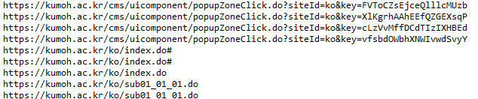
Working with web content
Web engine : Using Document Object Model
webEngine.load("https://kumoh.ac.kr/");
webEngine.getLoadWorker().stateProperty().addListener(
(observable, oldValue, newValue) -> {
if (newValue == Worker.State.SUCCEEDED) {
Document document = webEngine.getDocument();
NodeList links = webEngine.getDocument().getElementsByTagName("a");
for (int i = 0; i < links.getLength(); i++) {
System.out.println(links.item(i));
}
} else if (newValue == Worker.State.FAILED) {
System.out.println("Page loading has failed!");
}
});

Slide 38
Working with web content
Web engine : Running JavaScript on a page
WebView webView = new WebView();
Text overlayText = new Text(5, 18, "");
overlayText.setFont(Font.font(null, FontWeight.BOLD, 20));
Pane overlay = new Pane(overlayText);
overlay.setStyle("-fx-background-color: rgba(255,0,0,0.5);");
Pane pane = new Pane(overlay);
pane.setPrefSize(600, 600);
stage.setScene(new Scene(new StackPane(webView, pane), 600, 600));
pane.setOnMouseMoved((event) -> {
JSObject object = (JSObject) webView.getEngine().
executeScript("document.elementFromPoint(" + event.getX() + "," + event.getY() + ");");
if (object != null) {
JSObject bounds = (JSObject) object.call("getBoundingClientRect");
overlay.setTranslateX(((Number) bounds.getMember("left")).doubleValue());
overlay.setTranslateY(((Number) bounds.getMember("top")).doubleValue());
overlay.setMinWidth(((Number) bounds.getMember("width")).doubleValue());
overlay.setMinHeight(((Number) bounds.getMember("height")).doubleValue());
overlayText.setText((String) object.getMember("tagName"));
}
});
webView.getEngine().load("http://kumoh.ac.kr/");
stage.show();

Slide 39
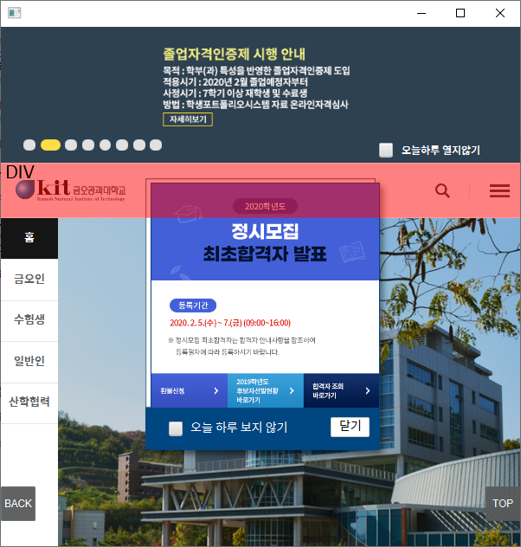

Working with web content
Web engine : Running JavaScript on a page

Slide 40
Working with web content
Web engine : Calling JavaFX code from JavaScript
public void start(Stage primaryStage) {
WebView webView = new WebView();
WebEngine webEngine = webView.getEngine();
webEngine.loadContent(
"<p><input type=text id='color' value='red'/>"
+ "<p><input type=button onclick=\"app.setColor(document.getElementById('color').value)\" value='Click Me!'>");
JSObject window = (JSObject) webEngine.executeScript("window");
window.setMember("app", this);
root = new StackPane(webView);
root.setPadding(new Insets(10));
primaryStage.setTitle("JavaFX JavaScript to JavaFX bridge demo");
primaryStage.setScene(new Scene(root, 300, 250));
primaryStage.show();
}
public void setColor(String param) {
root.setStyle("-fx-background-color: " + param + ";");
}

Slide 41
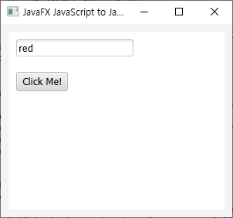
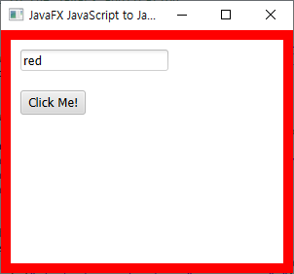
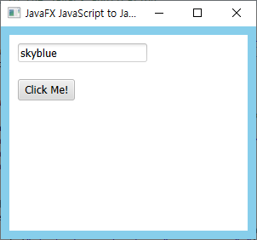
Working with web content
Web engine : Calling JavaFX code from JavaScript

Slide 42
Incorporating media into a JavaFX application
Adding audio clips
AudioClip clickSound = new AudioClip("https://github.com/sgrinev/mastering-javafx-9-10-book/raw/master/resources/mouse-click.wav");
Button btn = new Button("Play");
btn.setOnAction((e) -> {
clickSound.play();
});
재생시간 선택 불가, 전체 음악 기억 -> 짧은 음악에 적절
(ex> 버튼 누르는 소리, 문 닫는 소리)
Notes:
오디오 클립 추가 가장 간단한 형태의 미디어는 오디오클립으로 다음과 같은 짧은 소리에 가장 적합하다. 버튼을 클릭하다. 오디오 클립은 다음과 같은 이유로 더 긴 오디오 또는 음악 시퀀스에만 전용되지 않는다는 점에 유의하십시오. 그것은 전체 클립을 기억한다. 그것은 재생 시간을 선택하는 API를 제공하지 않는다. AudioClip API는 매우 간단하다. 추가 물체가 필요 없으며 짧은 음향 효과에 권장된다. 더 긴 오디오 클립의 경우 다음 섹션에 설명된 미디어 클래스를 사용하십시오. AudioClip 클래스에서 지원하는 형식: MP3 압축되지 않은 PCM을 포함하는 AIFF 압축되지 않은 PCM을 포함하는 WAV AAC(Advanced Audio Coding) 오디오가 포함된 MPEG-4 멀티미디어 컨테이너 다음은 딸깍하는 소리가 나는 버튼의 예 입니다.

Slide 43
Incorporating media into a JavaFX application
Adding audio clips
WAV(PCM 포함)
Audio Clip
지원 형식
AIFF(PCM 포함)
MPEG-4(AAC 포함)
MP3

Slide 44
Incorporating media into a JavaFX application
Working with the MediaPlayer and Media classes
public void start(Stage primaryStage) {
final int MID = 50;
Pane root = new Pane();
Line[] lines = new Line[128];
for (int i = 0; i < 128; i++) {
Line line = new Line(5 + i*3, MID, 5 + i*3, MID);
lines[i] = line;
root.getChildren().add(line);
}
Media media = new Media("https://github.com/sgrinev/mastering-javafx-9-10-book/raw/master/resources/808-beat.mp3");
MediaPlayer mp = new MediaPlayer(media);
mp.setAudioSpectrumListener(new AudioSpectrumListener() {
Notes:
MediaPlayer 클래스는 오디오나 비디오를 재생할 수 있는 클래스다. UI 컨트롤이 없으며 비디오 재생 시 해당 MediaView 클래스를 사용해야 함(다음 섹션 참조)

Slide 45
Incorporating media into a JavaFX application
Working with the MediaPlayer and Media classes
@Override
public void spectrumDataUpdate(double timestamp, double duration, float[] magnitudes, float[] phases) {
System.out.print(timestamp + " " + magnitudes[6]);
for (int i = 0; i < Math.max(128, magnitudes.length); i++) {
lines[i].setEndY(MID - magnitudes[i] + mp.getAudioSpectrumThreshold());
}
}
});
primaryStage.setTitle("AudioSpectrumDemo");
primaryStage.setScene(new Scene(root, 370, 100));
primaryStage.show();
mp.play();
}
Notes:
MediaPlayer 클래스는 오디오나 비디오를 재생할 수 있는 클래스다. UI 컨트롤이 없으며 비디오 재생 시 해당 MediaView 클래스를 사용해야 함(다음 섹션 참조)

Slide 46
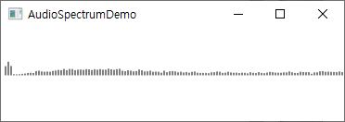
Incorporating media into a JavaFX application
Working with the MediaPlayer and Media classes
Notes:
MediaPlayer 클래스는 오디오나 비디오를 재생할 수 있는 클래스다. UI 컨트롤이 없으며 비디오 재생 시 해당 MediaView 클래스를 사용해야 함(다음 섹션 참조)

Slide 47
Incorporating media into a JavaFX application
Adding video through MediaView
public void start(Stage primaryStage) {
Media media = new Media("https://www.sample-videos.com/video123/mp4/240/big_buck_bunny_240p_1mb.mp4");
MediaPlayer mediaPlayer = new MediaPlayer(media);
MediaView mediaView = new MediaView(mediaPlayer);
primaryStage.setTitle("VideoSpectrumDemo");
primaryStage.setScene(new Scene(new Pane(mediaView), 320, 240));
primaryStage.show();
mediaPlayer.play();
}

Slide 48
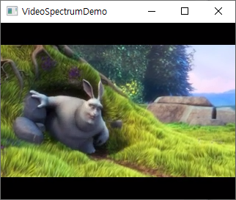
Incorporating media into a JavaFX application
Adding video through MediaView

Slide 49
Incorporating media into a JavaFX application
Adding video through MediaView
Media media = new Media("https://www.sample-videos.com/video123/mp4/240/big_buck_bunny_240p_1mb.mp4");
MediaPlayer mediaPlayer = new MediaPlayer(media);
MediaView mediaView = new MediaView(mediaPlayer);
FloatMap floatMap = new FloatMap();
floatMap.setWidth(320);
floatMap.setHeight(240);
for (int x = 0; x < 320; x++) {
double v = Math.sin(x / 30.) / 10.;
for (int y = 0; y < 240; y++) {
floatMap.setSamples(x, y, 0.0f, (float) v);
}
}
DisplacementMap displacementMap = new DisplacementMap();
displacementMap.setWrap(true);
displacementMap.setMapData(floatMap);
mediaView.setEffect(displacementMap);

Slide 50
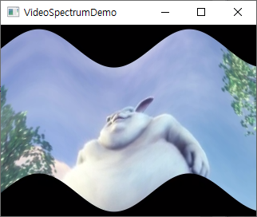
Incorporating media into a JavaFX application
Adding video through MediaView

Slide 51


Slide 52
THANK YOU!
감사합니다

